Slide 1
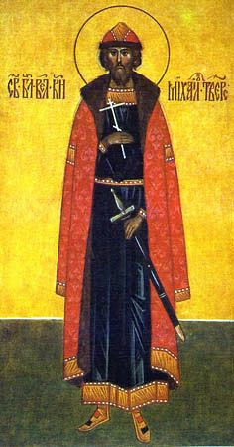
Михаил Тверской.

Slide 2
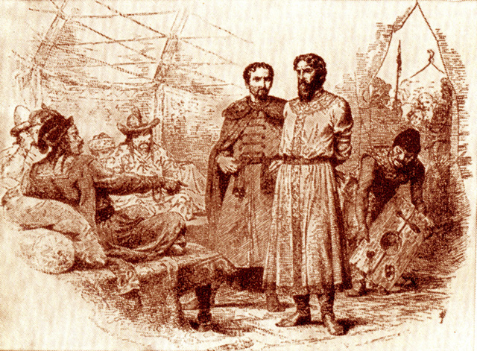
Хан Узбек.

Slide 3
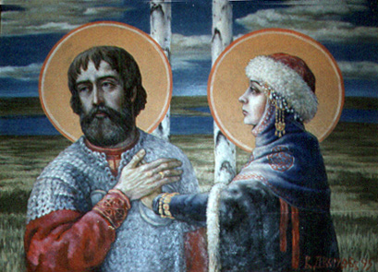
Михаил Тверской и Анна Кашинская.

Slide 4
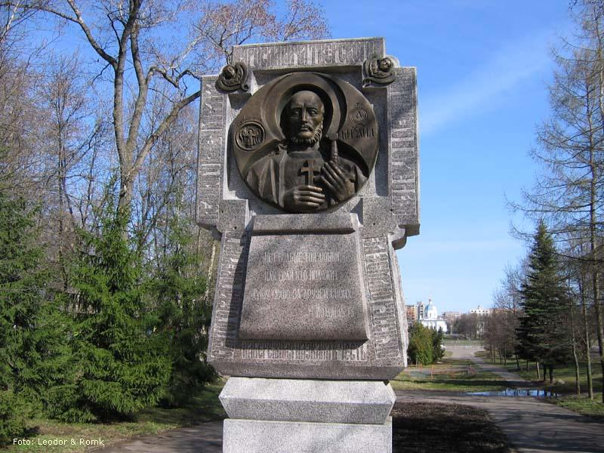
Поклонный крест.

Slide 5
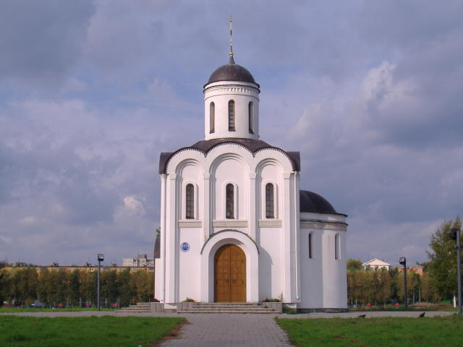
Часовня Михаила Тверского.

Slide 6
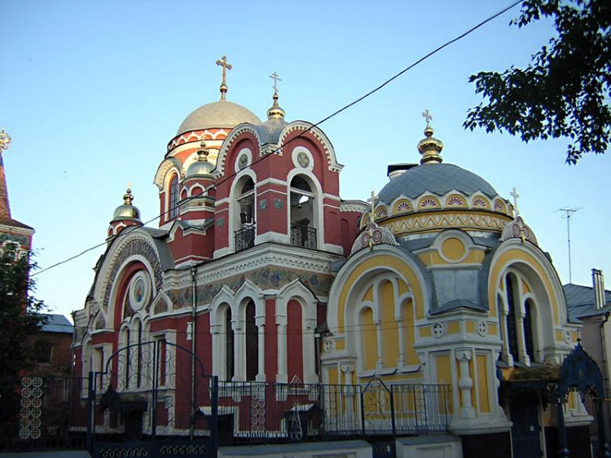
Храм Михаила Тверского и Александра Невского.

Slide 7
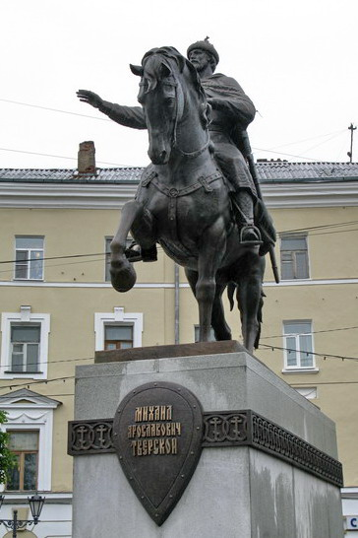
Памятник Михаилу Тверскому.

Slide 8
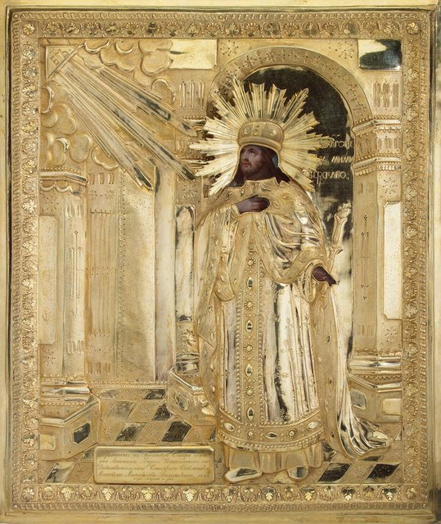
Икона.

Slide 9
Вопросы и задания.
Почему Михаил Ярославович не стал бороться со своим племянником князем Юрием за великое княжение?
Был ли благодарен князь Юрий Михаилу Ярославовичу?
Почему князь Михаил решился поехать в Орду?
Расскажите о предательстве русских князей, о ложном обвинении Михаила Ярославовича.
Что поддерживало дух князя Михаила в плену?
Как погиб Михаил Тверской?
Как вы считаете, почему Михаил Тверской причислен к лику святых?

